Slide 1
« Demo Authentification Forte »
Sarfaraaz ASLAM
1

Slide 2

Sommaire
Cryptage Symétrique
Cryptage Asymétrique
SAML
Acteurs
Architecture
Smart Card et Certificat
SAML
Questions/Réponses
Annexes
2
Notes:
2

Slide 3
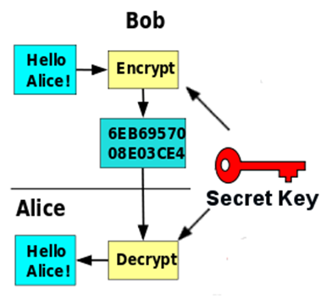
Cryptage Symétrique
Clé identique
Vitesse

Slide 4
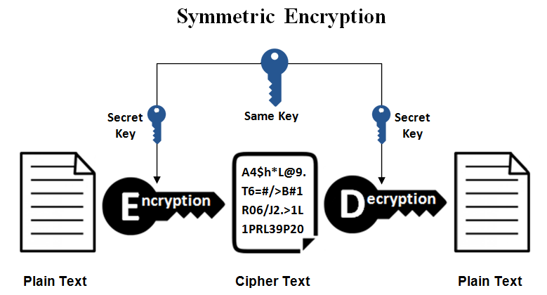
Cryptage Symétrique

Slide 5
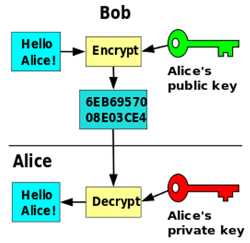
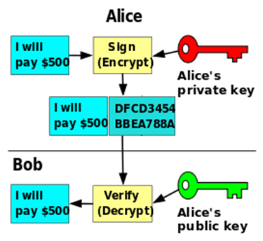
Cryptage Asymétrique

Slide 6
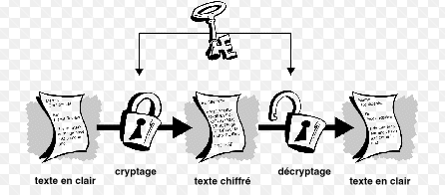
Cryptage Asymétrique

Slide 7
Cryptage Asymétrique
Avantages
Double security
Encryption + Decryption
Inconvenances
Lenteur
Exemples
RSA, Ed25519
Deprecated : DSA, ECDSA

Slide 8
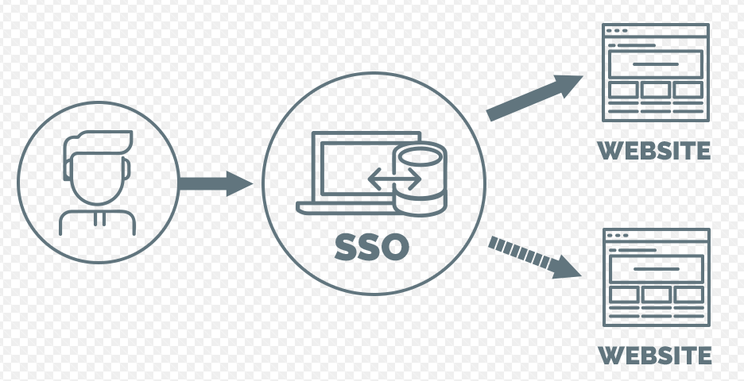
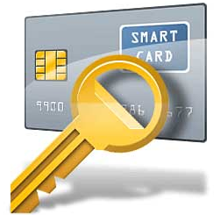
Smart Card

Slide 9
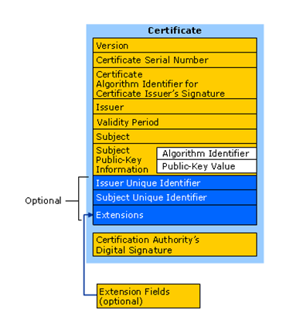
Certificat
keytool -genkey -alias mydomain -keyalg RSA -keystore keystore.jks

Slide 10
SAML
Security Assertion Markup Language
XML based protocol
OASIS standard
SAML 1.0 Novembre 2002
SAML 1.1 Novembre 2003
SAML 2.0 Mars 2005 (last update 8 sept 2015)
Flexibilité et extensibilité

Slide 11
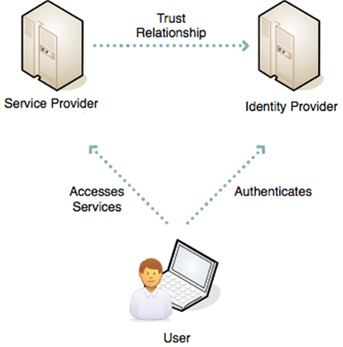
Acteurs SAML
Identity Provider (IdP) / Asserting party
Service Provider (SP) / Relying party
User

Slide 12
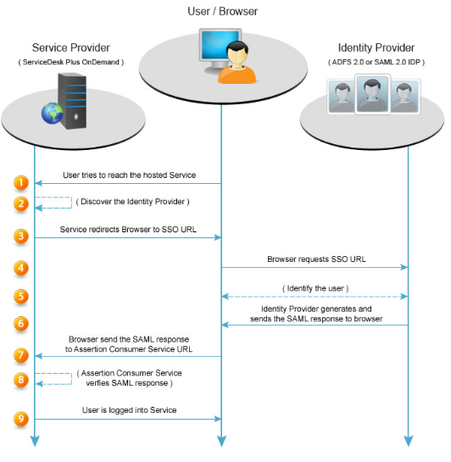
Saml Architecture

Slide 13
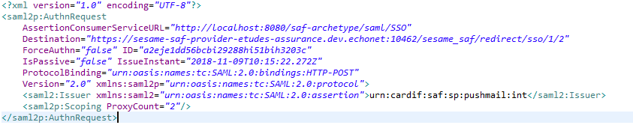
SAML Request

Slide 14
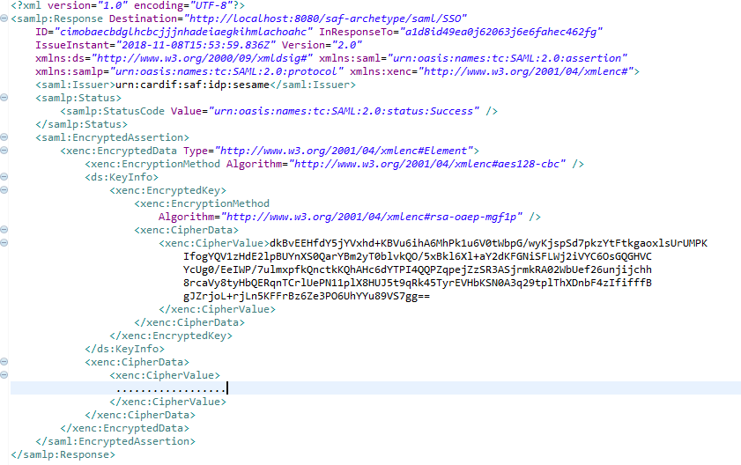
SAML Réponse

Slide 15
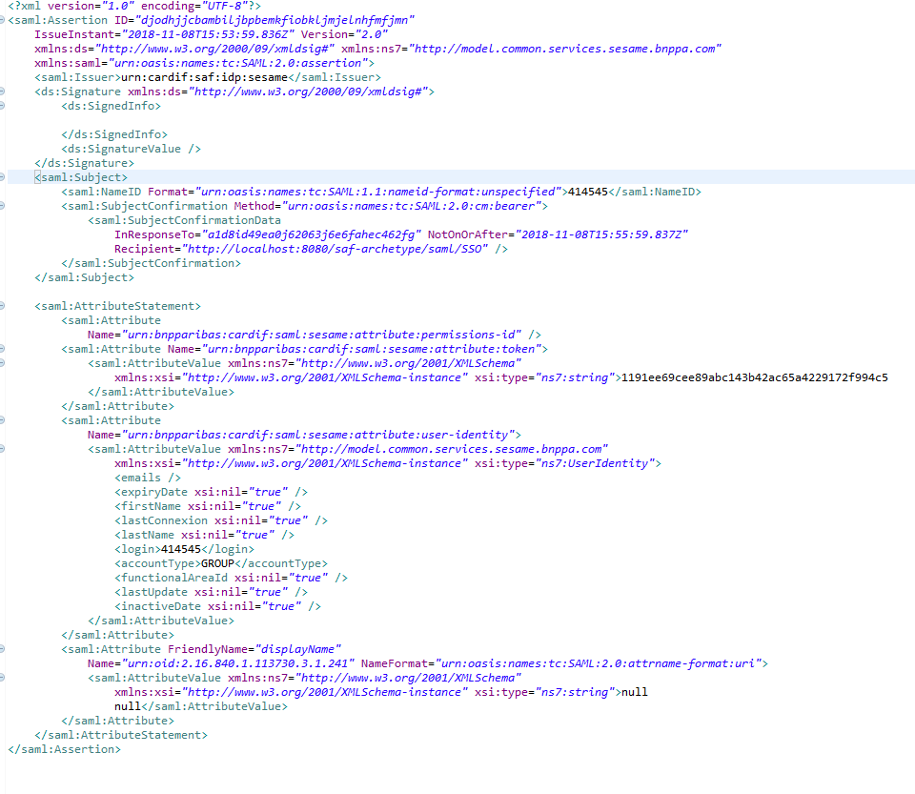
SAML Décryptions

Slide 16
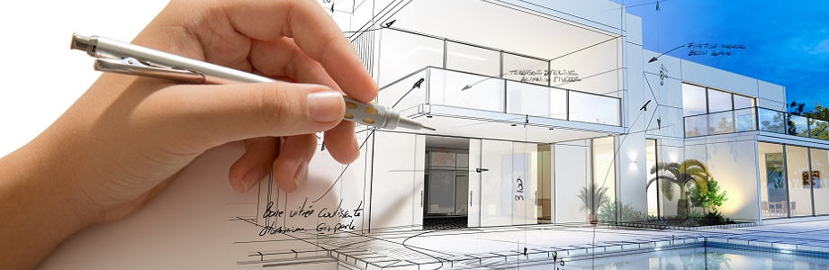
Librairie SAF
Architecture
Spring & Spring Security 5.1
Open SAML 2.6

Slide 17

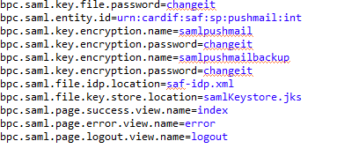
Librairie SAF
Jar
Fichier Properties

Slide 18
Demo

